Slide 1
Maxillofacialis anatómia

Slide 2
Az ember koponyája
normális esetben kb. 22 csontból áll
Az alsó állkapocs (állkapocscsont) kivételével minden koponyacsont varratokkal csatlakozik egymáshoz.
A varratok csak nagyon kismértékű elmozdulásokat tesznek lehetővé, (idős korban összecsontosodhatnak) 7 csont (2 páros és 3 páratlan) alkotja a koponyaüreget határoló agykoponyát (neurocranium)
15 csont (6 páros és 3 páratlan) az arckoponya (viscerocranium) kialakításában vesz részt
A koponya két nagyobb részből áll:
Agykoponya (Neurocranium)
Arckoponya (Viscerocranium)

Slide 3
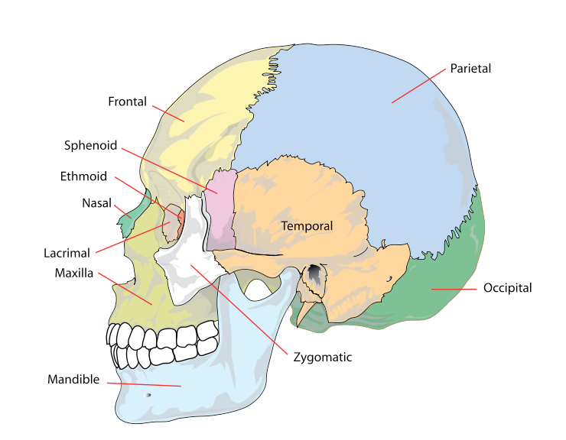
Az agykoponya csontjai
Nyakszirtcsont (Os occipitale) - 1
Falcsont (Os parietale) - 2
Halántékcsont (Os temporale) – 2
Ékcsont (Os sphenoidale) - 1
Homlokcsont (Os frontale) -1

Slide 4
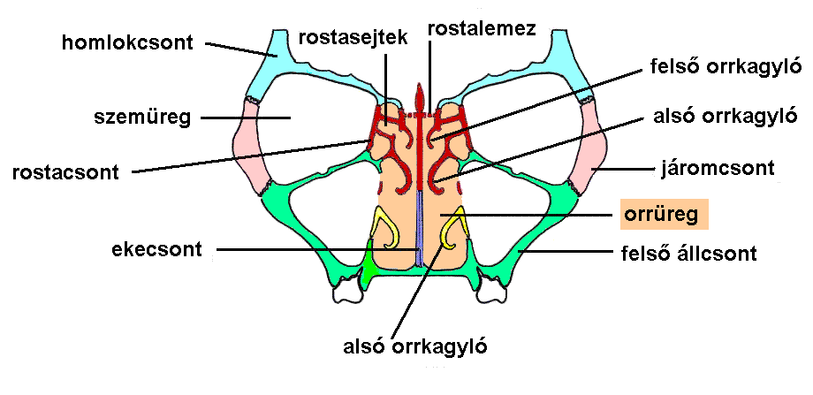
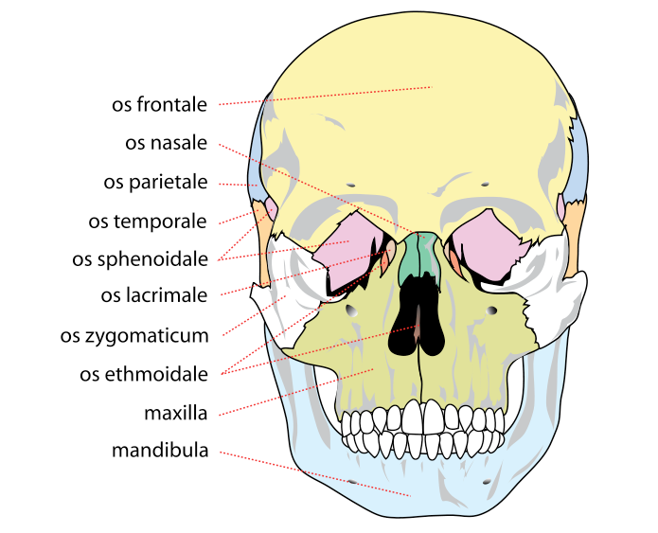
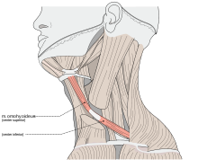
Az arckoponya csontjai
Járomcsont (Os zygomaticum) -2
Felső állcsont (Maxilla) - 2
Állkapocs (Mandibula) – 1
Orrcsont (Os nasale) - 2
Könnycsont(Os lacrimale) -2
Szájpadcsont (Os palatinum) -2
Rostacsont (Os ethmoidale) -1
Ekecsont (Vomer) – 1
Alsó orrkagyló –concha nasalis inf. -2
Nyelvcsont (Os hyoideum)

Slide 5
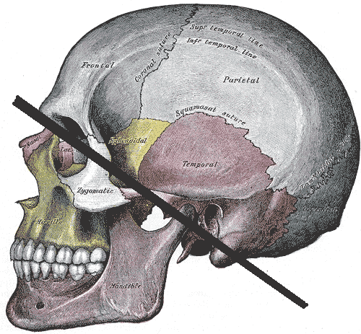
Emberi koponya (oldalról), az arc- és agykoponya határának jelölésével

Slide 6
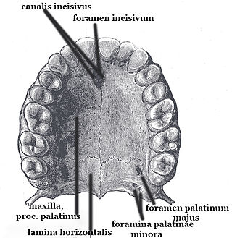
Cavum nasi (csontos orrüreg)
A csontos orrüreget a septum nasi két nem teljesen egyforma részre osztja, melynek alsó részei lefelé tágulnak
Az orrüreg alsó fala képezi a kemény szájpadot (palatum durum), amely elválasztja azt a szájüregtől
A kemény szájpad elülső 2/3-t az os maxillae processus palatinusa, hátulsó 1/3-t az os palatinum lamina horisontalis alkotja
Az orrüreg oldalsó falát több csont együttesen képezi. Alkotásában elölről hátrafelé a következő csontok vesznek részt:
os nasale, processus frontalis et facies nasalis maxillae, os lacrimale, os ethmoidales

Slide 7
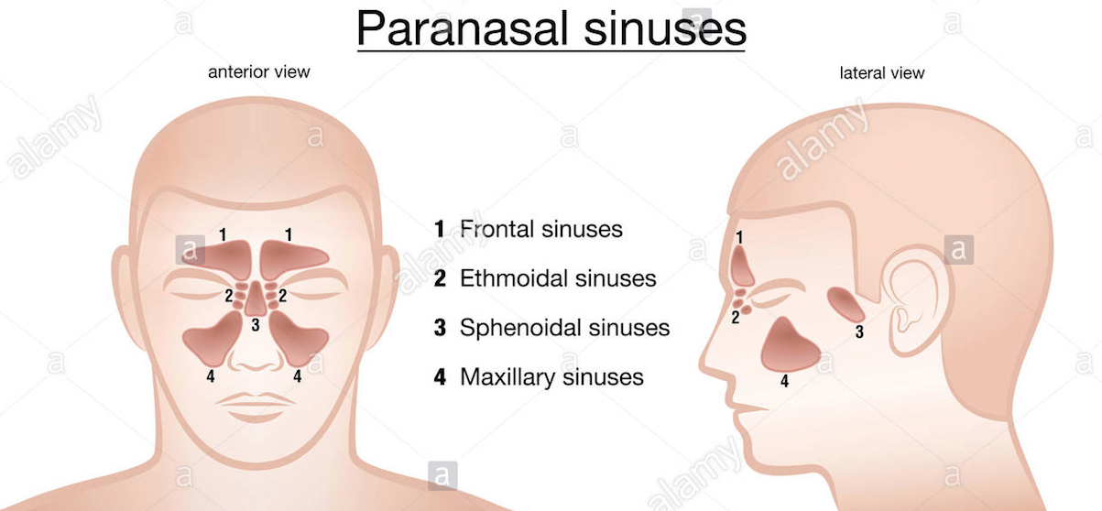

Slide 8
Orrmelléküregek (sinus paranasales)
sinus sphenoidalis - ékcsont testét teljesen kitölti
sinus frontalis - változó nagyságú és alakú, de legtöbbször háromszögletű üreg, septuma 2 aszimmetrikus részre osztja
sinus maxillaris (Highmore-üreg) - a corpus ossis maxillaet teljesen kitölti,
6-7 éves kortól nyeri el végleges alakját, amikor a permanens molaris fogak megjelennek a szájüregben.
Mérete egyénileg különböző, tetraéder alakú, alapja az orrüregi felszínre, csúcsa a járomnyúlványra esik.
Változó nagyságú processus alveolarisba benyuló része képezi az öböl legmélyebb pontját

Slide 9
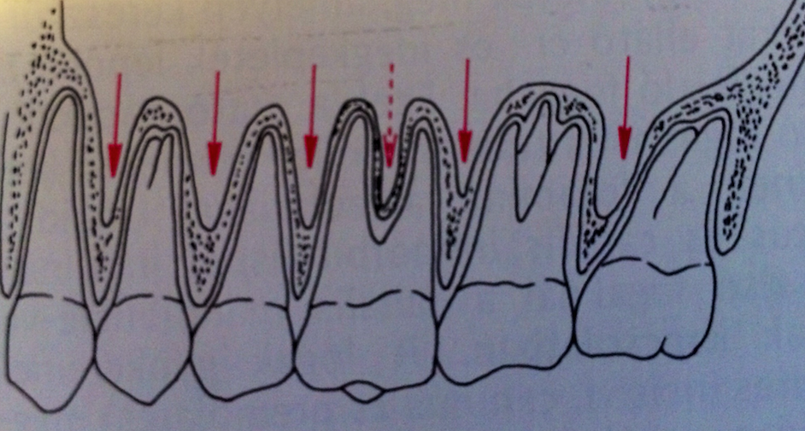
sinus maxillaris (Highmore-üreg) - a dens molaris mesialis és distalis gyökerei gyakran kúp alakú kiemelkedést okoznak az öbölben. Néha itt a csontos fal nagyon vékony, vagy hiányozhat is, és a fogak gyökércsúcsait csak a parodoncium és a sinus maxillaris nyálkahártyája borítja az öböl gyulladása ráterjedhet a fogakra vagy fordítva (sinusitis), extractiónál előfordulhat, hogy a fog gyökere könnyen betolható az üregbe, vagy sérül az öböl nyálkahártyája (sinus apertus)
4. cellulae ethmoidales - finom csontlemezekkel határolt, egymással közlekedő légtartalmú üregek

Slide 10
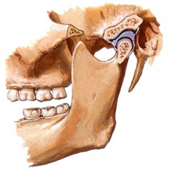
Az arckoponya két fontos csontja:
• Maxilla: legnagyobb páros arckoponyacsont, összenőtt a koponyával
• Mandibula: gömbcsuklós (temporomandibularis) izülettel kapcsolódik, 2 helyen ízesült hajlított csont

Slide 11
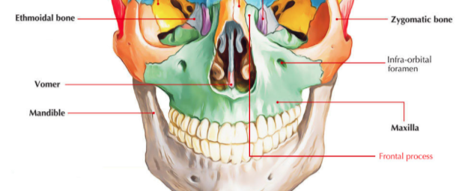
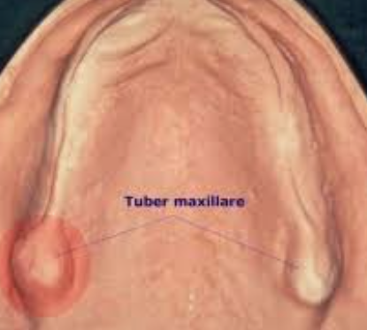
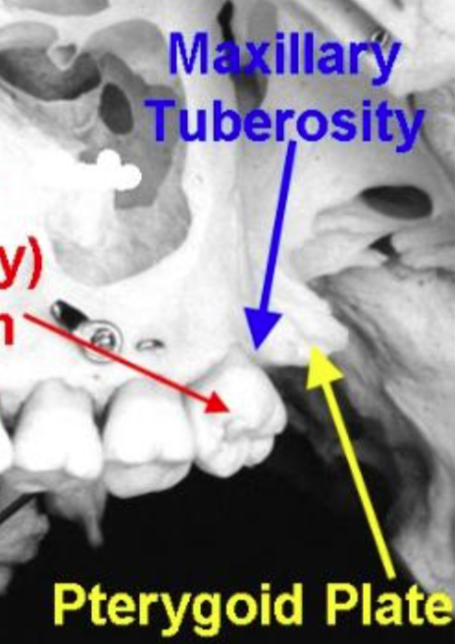
Maxilla (felső állcsont)
egy páros csont az arckoponya elülső, középső részén
Részt vesz a szájüreg, orrüreg, a szemüreg és egy rejtett csontos üreg, amely egy autonóm idegdúcot tartalmaz - a (fossa pterygopalatina) – alkotásában
Belsejében a sinus maxillaris található, amely az orrüreggel közlekedik, hordozza a felső fogsort
A test elülső arci felszíne kissé bemélyedt, rajta nyílás (foramen infraorbitale) található, amelyen erek és egy ideg lép ki.
Hátsó felszínén nagyobb dudor (tuber maxillae) tapintható, rajta apró csatornák nyílásaival, ezek ereket és idegeket vezetnek hátsó fogak gyökereihez.

Slide 12
Maxilla nyúlványai:
1. Processus FRONTALIS maxillae - homloknyúvány, elől az orrcsonttal, hátul a könnycsonttal, fent pedig a homlokcsonttal képez varratot
2. Processus ZYGOMATICUS maxillae - járomnyúlvány, csúcsával lefele néző, háromszög alakú kiemelkedés a test elülső, hátsó és szemgödri felszíneinek a találkozásánál.
3. Processus ALVEOLARIS DENTIS SUPERIOR - fogmedernyúlvány tartalmazza a felső fogakat A két nyúlvány egy félkört alkot és létrehozza a felső fogívet (arcus alveolaris superior) benne a felső fogsorral (arcus dentalis superior) Mediális részén éles ív formájában megy át a homloknyúlványba. Ez az ív alkotja a csontos orrnyílás (apertura piriformis) alsó részét.
4. Processus PALATNALIS maxillae - szájpadnyúlvány a csontos szájpadot alkotja. Fent az ekecsonttal ízesül.
A MAXILLA részei: Pars ORBITALIS, CORPUS MAXILLAE - a test, belsejét teljesen kitölti az arcüreg (sinus maxillaris, Highmore-féle üreg)

Slide 13
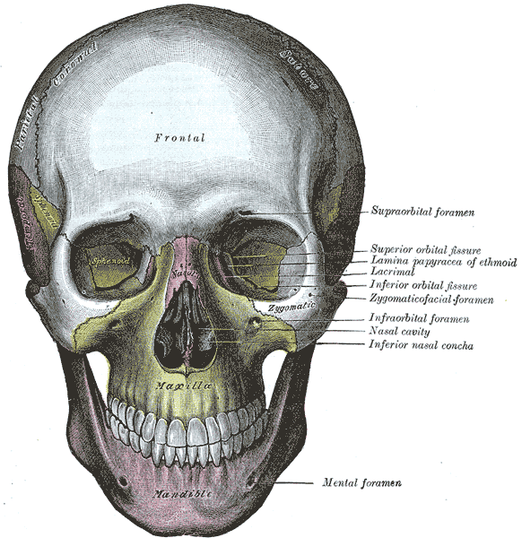

Slide 14
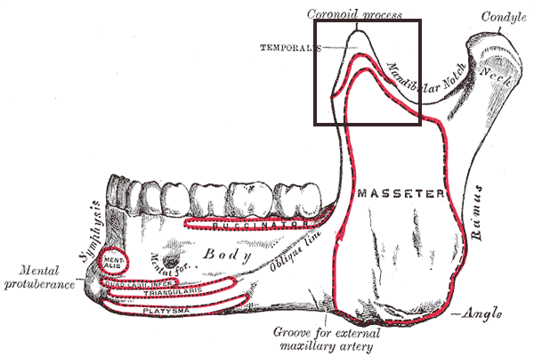
Mandibula (állkapocscsont)
az arckoponya egyik csontja,
mely az alsó fogívet hordozza.
A koponya egyetlen mozgatható csontja, fő szerepe a rágásban van.
Páros csontként fejlődik, majd összecsontosodva páratlanná válik (az állcsúcsnál összenőtt).
A mandibula alsó részén elöl középvonalban egy háromszögletű képlet (TRIGONUM MENTALE) emelkedik ki, melynek felső csúcsa a két oldali dentes incisivi mesialis felé tekint.
A két oldalán kissé lateralisan van a FORAMEN MENTALE, ahol az a. v. és a n. mentalis lép ki a canalis mandibulaeból.

Slide 15
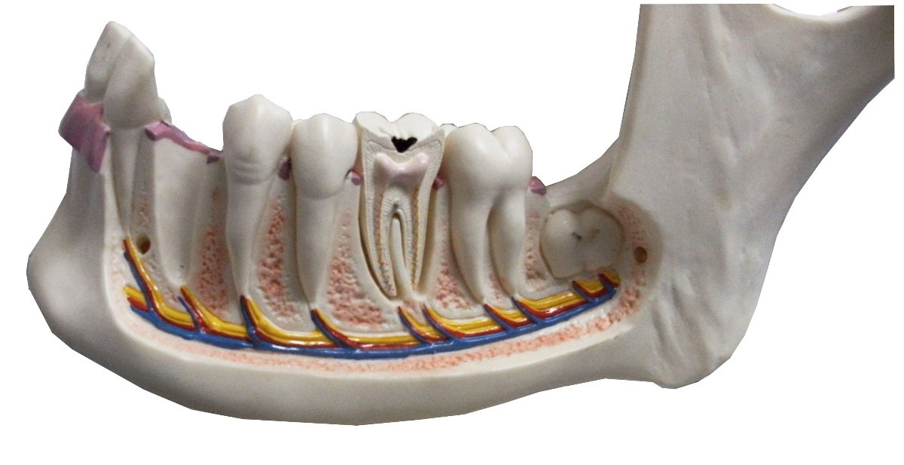
Mandibula részei:
egy patkószerűen meghajlított test (Corpus mandibulae), ennek mindkét végén van egy kb. 125°-os szögben felszálló ága (Ramus mandibulae).
Az állkapocs teste áll:
egy alsó vaskosabb részből (basis mandibulae) és
egy felső keskenyebb, az alsó fogakat hordozó részből (pars alvelolaris) áll.
A fogmedreket (alveoli dentales) csontsövények (septa interalveolaria) választják el egymástól. Hasonló, de kisebb csontsövények (septa interradicularia) vannak a többgyökerű fogak gyökerei közt is.
a kisőrlők tájékán nyílik a foramen mentale-n keresztül az állcsont csatornája (canalis mandibulae). A csatornában található a csontot és az alsó fogsort ellátó ér-ideg köteg (nervus, arteria et vena alveolaris inferior). Belső felszínén izom eredési helyek vannak.

Slide 16
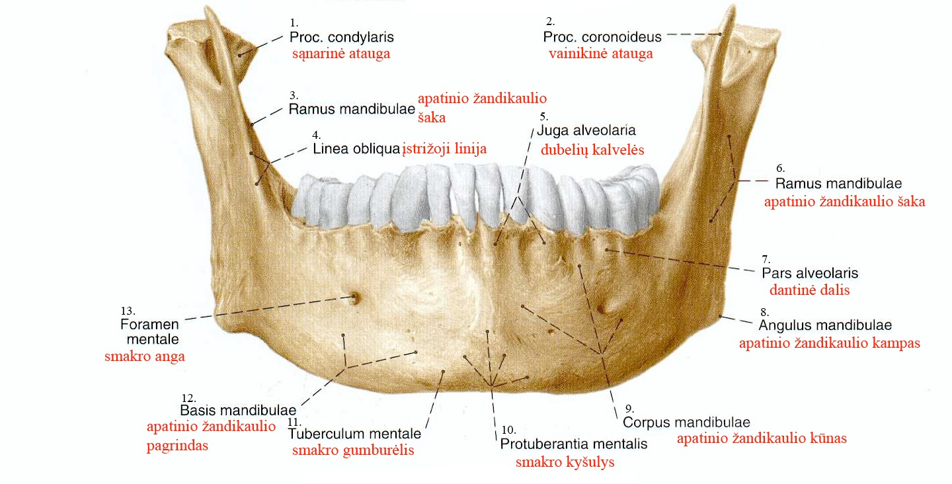

Slide 17
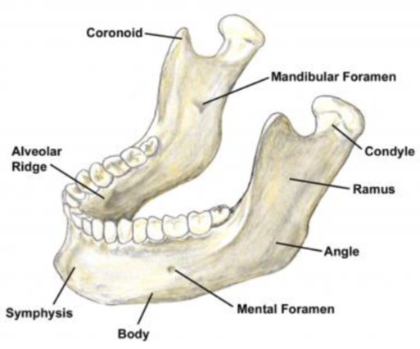
Az állkapocs szára haránt irányban lapított, négyszögletes lemez. A test síkjához viszonyítva 20-25°-kal hajlik el kifele.
A szár felső részén két nyúlvány található, melyeket egy mély bevágás, az (incisura mandibulae) választ el.
Az elülső a processus coronoideus, itt tapad a halántékizom (m. temporalis), és hátul az ízületi nyúlvány (processus condylaris) – rágóízületi fej alkotásában vesz részt.
Az ízületi nyúlvány egy tojásdad alakú fejben (caput mandibulae) végződik ez az állkapocsízület része.

Slide 18
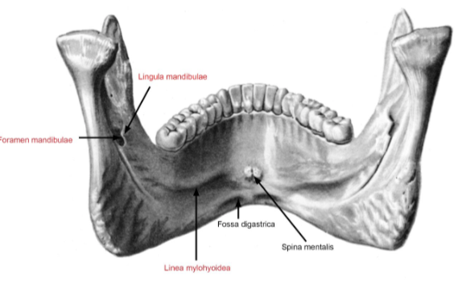
A fej (caput mandibulae) alatt helyezkedik el a nyak (collum mandibulae), melynek elülső felszínén (a fovea pterygoideán) tapad a Musculus pterygoideus lateralis.
A ramus mandibulae belső középső felszínén található a canalis mandibulae bemeneti nyílása (formen mandibulae).
Ez előtt és kissé felette található egy csontlemez: lingula mandibulae vagy Spix-féle tövis.
Fogászati beavatkozások során, az alsó fogak érzéstelenítését itt végzik. (a háromosztatú ideg ágának; nervus alvolaris inferior megfelelő pont megtalálásához)

Slide 19
Állkapocsízület (Articulatio temporomandibularis)
a koponya egyetlen valódi ízülete, mely az állkapcsot a koponyához rögzíti, ugyanakkor lehetővé teszi az állkapocs elmozdulását
Páros tojásízület, funkcionálisan a két ízület működési egységet alkot.
Anatómiailag korlátolt szabadízületnek, ginglimo-artroidának tekintik.
Mivel a két ízület között egy csont található, valamely mozgás során mindkettőben létrejön egy elmozdulás.

Slide 20
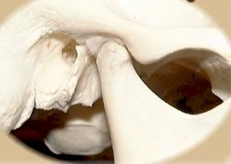
Articulatio temporomandibularis:
Ízvápa – halántékcsont bemélyedése a fossa mandibularis alkotja
ízületi fej – a mandibula feje a caput mandibulae (a fossa mandibularisnál kisebb méretű, átmetszetben elipszis alakú)
Az ízfelszínek között kb. vízszintesen álló discus articularis található, ez az ízületi üreget két részre osztja
Kötőszövetes elemek:
Cartilago articularis – a csontok ízfelszíneit borítja
Ez nem az általában az ízületekre jellemző hialinporc, hanem kollagén rostos porc

Slide 21
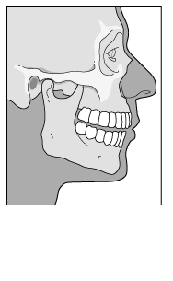
TM izület szerkezete
Az állkapocs fejecse (caput mandibulae) a koponyán levő izületi árokban (fossa mandibularis), ízvápában van
Az izületi fejecset és az árok felületét porc (discus articularis) borítja.
Az álkapocsizületet tok veszi körül (capsula articularis)
A felületek közti rést izületi nedv (synovia) tölti ki.
A porckorong az állkapocsizületet egy felső articulacio discotemporalis és egy alsó articulatio discomandibularis részre osztja.

Slide 22
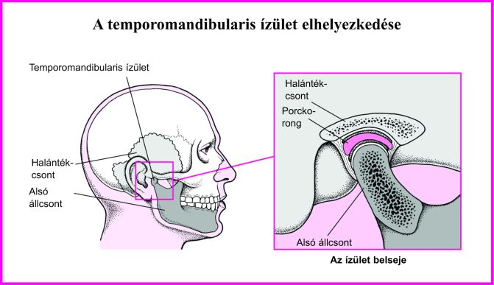

Slide 23
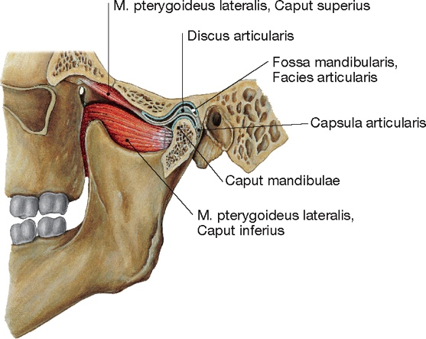
Ízületi korong (discus articularis)
Ez egy rostos porcból álló lemez, az ízvápa és az ízületi fej között helyezkedik el, kitölti a rést.
Alakja ovális, hossztengelye harántállású, szélei elvastagodnak.
Oldalt erősen rögzül a (caput mandibulae) pólusaihoz és az ízületi tokhoz, így az ízületet két egymással nem közlekedő üregre osztja: egy felső, (discotemporalis), és egy alsó (discomandibularis) üregre.
Hátul a korong két lemezre oszlik. A felső a halántékcsonthoz rögzül és inkább rugalmas rostokat tartalmaz, ezeknek a discus visszahúzásában van szerepük.
Az alsó az állkapocs fejecséhez tapad. A két lemez közé egy vérereket tartalmazó kötőszöveti réteg kuszik be. Az ízületi korong elülső részébe a musculus pterygoideus lateralis rostjai sugároznak.

Slide 24
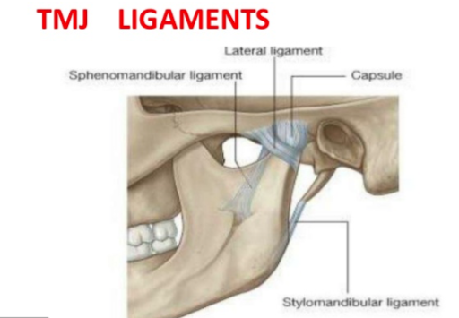
Ízületi szalagok:
a tok saját szalagja a ligamentum latelare (temporomandibulare) – tulajdonképpen a tok külső megvastagodása.
Rostjai a járomív elülső gyökén erednek és a mandibula nyakának oldalsó és hátsó peremén tapadnak.
Szerepe a (mandibula) hátracsúszásának a megakadályozása.
Járulékos szalagok: a ligamentum sphenomandibulare – a (spina sphenoidalisról) a (lingula mandibulaehoz) húzódik; a ligamentum stylomandibulare – a (processus styloideusról) ered és az (angulus mandibulaen) tapad
Az ízületi szalagok szerepe, hogy a koponyához rögzítsék az állkapcsot, és hogy határt szabjanak az elmozdulásoknak.

Slide 25
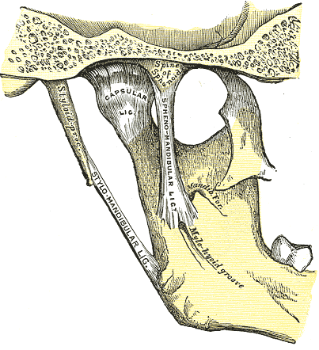
Állkapocs izületi tokszalagok
A rögzítést 3 tokszalag végzi
- ligamentum temporomandibulare - ligamentum sphenomandibulare - ligamentum stylomandibulare

Slide 26
Articulatio temporomandibularis működése:
Az ízület két résében két különböző mozgás valósul meg.
Az alsó, discomandibularis üregben, forgó mozgás történik, egy harántirányú tengely körül. Ez a mozgás zajlik le egy kb. 2 cm-es szájnyitásig.
További szájnyitáshoz már a felső üregben zajló csúszó mozgás is szükséges. Ilyenkor az oldalsó röpizom nemcsak az állkapocs fejecsét húzza előre a (tuberculum articularen), hanem az ízületi korongot is.
.

Slide 27
Articulatio temporomandibularis működése:
A szájnyitás és zárás tényleges ízületi tengelye a kétodali (foramen mandibulaet) összekötő haránt vonal.
Oldalmozgásnál:
az egyik ízületben csúszó mozgás valósul meg (ez az ún. balanszoldal),
a másikban (amelyik fele történik az eltolás) forgó mozgás (munkaoldal).
Ilyen mozgások (azaz nyító-záró és oldalmozgások) bonyolult egymásutánisága zajlik le rágáskor.

Slide 28
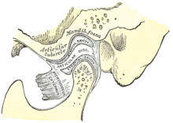
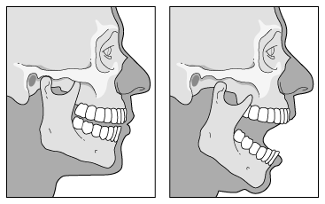
Állkapocsízület mozgásai
Abductio - nyitás
Adductio - zárás
Protrusio - előretolás
Retrusio - hátrahúzás
Lateral pulsio - Oldal mozgás

Slide 29
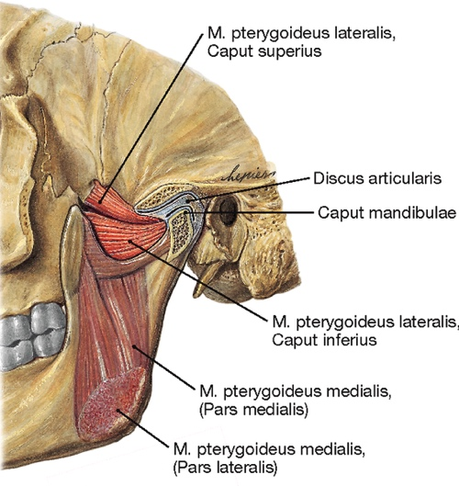
Rágóizmok
A rágóizmoknak elsődleges szerepük a rágásban van
A koponya különböző területein erednek, de valamennyi a mandibulán tapad

Slide 30
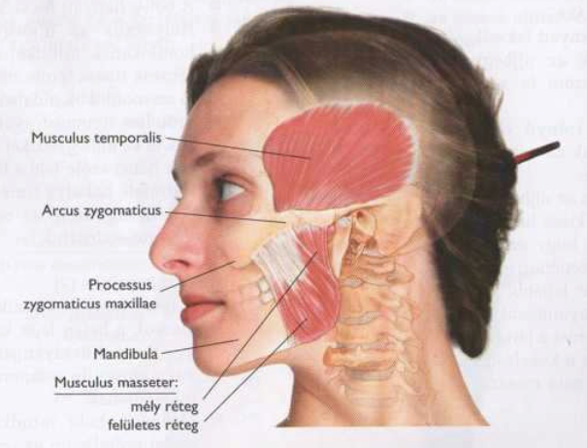
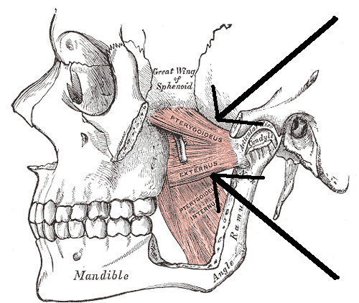
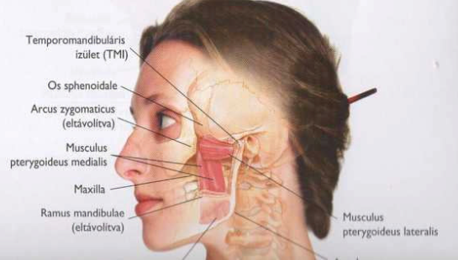
Szájzáró izmok:
Musculus temporalis
Musculus massater superficialis
Musculus massater profundus
Musculus pterygoideus medialis
ezek a száj zárásban vesznek részt
Musculus pterygoideus lateralis - a mandibula előre mozgatásában, az őrlőmozgásban és a szájnyításban játszik szerepet
Musculus temporalis hátsó rostjai a mandibulát hátrahúzzák, ezért ezek a rostok a m. pterygoideus lateralis antagonistájaként működnek
A két izom alternáló összehúzódásával a mandibula feje előre-hátra mozgatható, ami az őrlőmozgás fontos tényezője

Slide 31
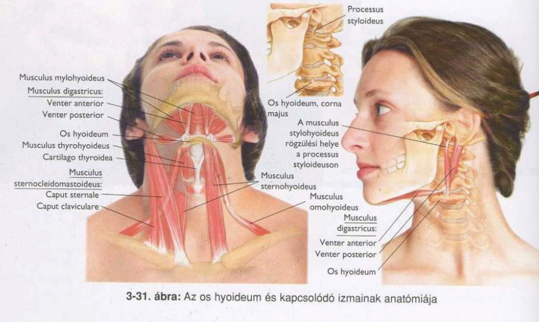
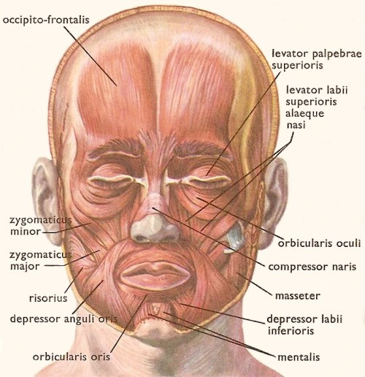
Szájnyitó izmok (nyelvcsont feletti izmok)
Az igazi szájnyitó izmok a nyelvcsont feletti és alatti izmok.
Musculus digastricus (mastoideum-nyelvcsont kis szarva között)
Musculus stylohyoideus
Musculus mylohyoideus
Musculus geniohyoideus
A musculus pterygoideus lateralis váltakozó összehúzódása az őrlőmozgásokért a felelős, míg egyidejű összehúzódásuk protrusiot okoz

Slide 32
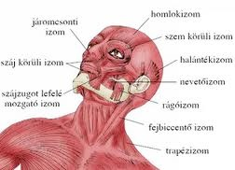

Slide 33
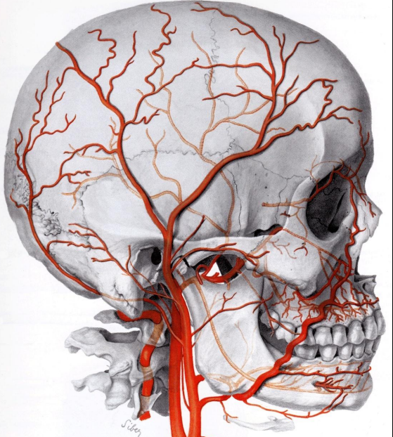
TM izület vérellátása
a. submentalis
a. transversa faciei
a. zygomaticoorbitalis
a. maxillaris: ágak
a. facialis: a. labialis inf. et sup.

Slide 34
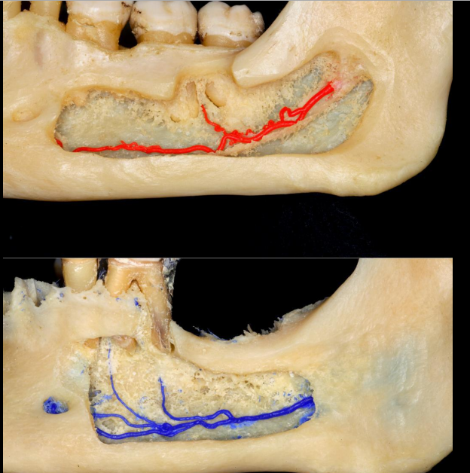

Slide 35
IV. A száj érellátása
Artériák
Vénák
Nyirokvezetés, nyirokcsomók

Slide 36
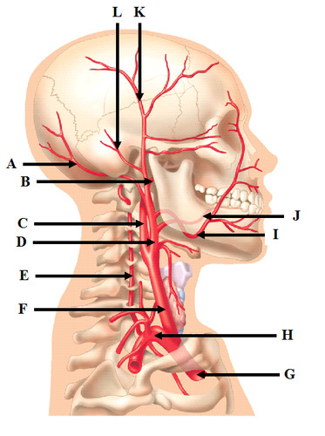
Arteriák
a.occipitalis (nyakszirtcsont art.)
a. maxillaris (felső állcsont art.)
a.carotis internus (belső feji art.)
a. carotis externus (külső feji art.)
a. vertebralis (gerincmenti art.)
a. carotis communis (közös fejverőér)
a.brachiocephalica (kar-feji verőér)
a.subclavia (kulcscsont alatti art.)
a.facialis (arci art)
a.lingualis (nyelv art.)

Slide 37
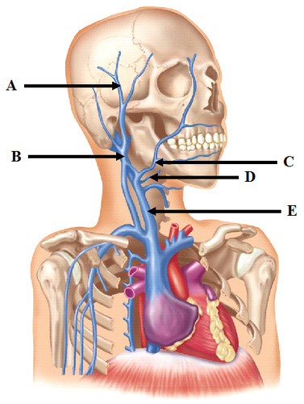
Vénák
A. v. superficialis temporalis (felszíni halánték v.)
B. v. jugularis externus (külső nyaki visszér)
C. v. facialis (arci visszér)
D. v. lingualis (nyelvi visszér)
E. v.jugularis interna (belső nyaki visszér)

Slide 38
Nyirokvezetés, nyirokcsomók
Mandula (tonsilla) nyirokszövetből (lymphoepithelialis szövet) álló képződmény
Az immunrendszer részeként működnek
A nyirokcsomókkal ellentétben a mandulákban csak kilépő nyirokerek találhatók

Slide 39
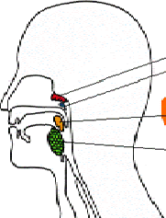
Mandulák (tonsilla)
nyelvmandula vagy nyelvgyöki mandula (tonsilla lingualis) – páratlan szerv
szájpadmandula (tonsilla palatina) – páros szerv
orrmandula vagy garatmandula (tonsilla pharyngea) – páratlan szerv

Slide 40
Nyaki nyirokcsomók
elülső nyaki nyirokcsomók
hátulsó nyaki nyirokcsomók
garatmögötti nyirokcsomók
submandibularis nyirokcsomók
submentalis nyirokcsomók
supraclavicularis nyirokcsomók

Slide 41
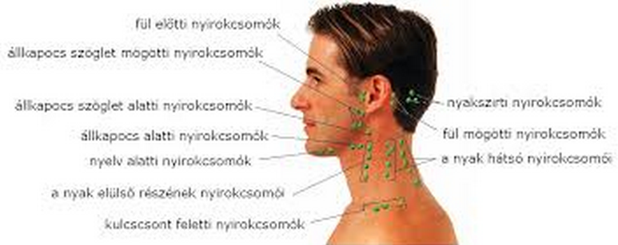

Slide 42
Szájüreg részei:
Az emésztőrendszer kezdeti szakasza a szájüreg, mely zárt szájnál felfelé domborodó keskeny rést képez és nyál tölti ki.
Ezt a rést elöl az ajkak és a fogsorok, hátul a nyelv, a szájpad összefekvése határolja.
A száj nyitásával tág üreggé alakul, előrefelé a külvilággal a rima oris útján közlekedik, hátrafelé az isthmus fauciumon keresztül a garat pars oralisába nyílik.
A szájüreget a felső és alsó fogív (arcus dentalis superior et inferior) két egyenlőtlen részre osztja: az elülsőre VESTIBULUM ORISra és a hátulsó nagyobb részre: CAVUM ORIS PROPRIUMra

Slide 43
Vestibulum oris
elölről az ajkak (labium superius et inferius)
oldalról a pofák (bucca) határolják
a hátsó falat a felső és alsó fogsor képezi
Az ajkak és a bucca szájüregi felszínét nyálkahártya borítja, amely többrétegű el nem szarusodó laphámból és laza kötőszövetből, az ún tunica propriából áll. Ez számos kis nyálmirigyet tartalmaz.

Slide 44
Cavum oris
Felülről a kemény és a lágy szájpad határolja
oldalról az arcus dentalis superior és inferior
alulról dorsum linguae alkotja a falát
A nyelv két oldalán barázda, a sulcus linguae található, ahol a nyelvet borító nyálkahártya átmegy az alveolus dentalest borító gingivába.
a szájüreg hátsó oldalsó fala a tonsilla palatina és az azt határoló arcusok
a szájüreg hátsó kimenete, a torokszoros (isthmus faucium) a garat pars oralisaba nyílik

Slide 45
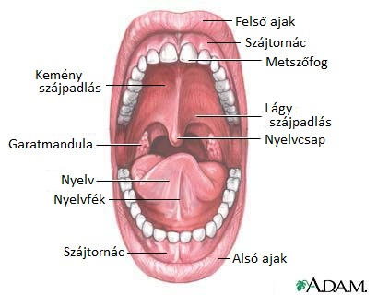

Slide 46
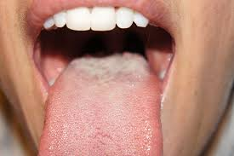
A nyelv (lingua)
Szájfenéken elhelyezkedő izmos szerv
Idegvégződésekben gazdag nyálkahártya fedi
Izomzata harántcsíkolt
Nyelvhát erősen papillázott (ízlelőbimbók is itt vannak!)
Nyelvgyökben nyiroktüszők, melyek a garatgyűrű részét képezik

Slide 47
Nyelv (lingua)

Slide 48
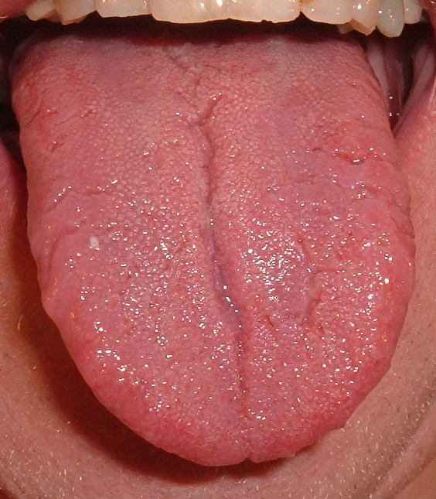
A nyelv szöveti szerkezete
harántcsíkolt izom, laza rostos kötőszövet
az izomrostok között zsírszövet és perifériás ideg- és papillák
A szájfenéki oldal nem papillázott
a nyelvháton papillák miatt a nyelv érdes tapintatú.
a radix linguae nyálkahártyája alatt nyirokfolliculusok jelennek meg, melyek alkotják a tonsilla lingualist.
a nyelvháti lepedék a fokozott szarusodás terméke
a papillákban számos idegvégződés és tapintó végtest található
dorsalis felszínén a hámba építve ízlelőbimbók fordulnak elő, némelyikük hőérző idegvégződést tartalmaz.

Slide 49
Nyelv beidegzése
Mozgatóan a (nervus hypoglossus) [XII.] idegzi be.
Általános érző beidegzését a háromosztatú ideg nyelvi ága (nervus lingualis) [V./3-ból] biztosítja.
Ízérző és mirigyeket beidegző rostjai az elülső kétharmadban az arcideg (nervus facialis) [VII.], a hátsó harmadban a nyelv-garat ideg (nervus glossopharyngeus) [IX.] (vegetatív)részeiből származnak.

Slide 50
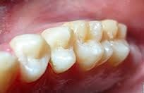
Fogak
Az emberi fogazat HETERODENT, mivel a fogívben elhelyezkedő fogak egymástól mind alakban, mind funkcióban kölünböznek.

Slide 51
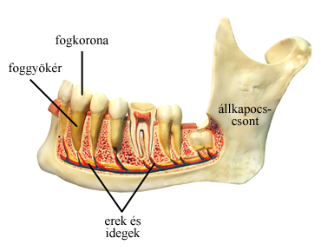
Fog (dens, dentis)
- a fog szájüregébe nyúló része - korona (corona dentis),
- az állcsontokban fogmederben rögzülő része a - gyökér (radix dentis)
Fő funkciójuk:
a táplálék megragadása,
az emésztést megkönnyítő felaprózása, a rágás.
Az embernél szerepet kapnak
a beszédhangok képzésében,
az esztétikai megjelenésben,

Slide 52
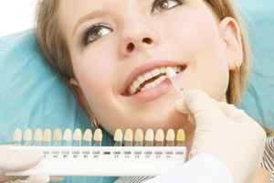
A fogak színe a világossárgától a szürkésfehérig bármilyen lehet.
Idővel viszont sötétebbek, sárgábbak lesznek mivel az átlátszó zománc kopik és az alatta lévő dentin színe érvényesül.

Slide 53
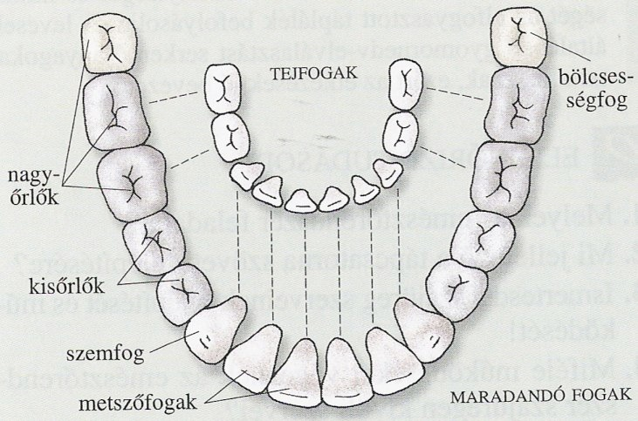
Az emberi szervezetben két rend fogazat fejlődik ki
Az első rend - tejfogazat (időleges fogak, dentes decidui), a születés után hat hónappal kezd megjelenni,
A második rend - a maradó fogazat (dentes permanentes) a hatodik életév után kezd megjelenni (a maradó 6-sok előtőrésével kezdődik)
Tejfogak száma 20 (kvadrásonként 5-5)
Maradó fogaké 28-32 (kvadrásonként 7-8)

Slide 54
Dentes decidui
A tejfogak a megfelelő maradó fogakhoz hasonlítanak, de vannak morfológiai eltérések:
a tejfogak kisebbek
koronájuk lekerekítettebb, rövidebb és széles
kékesfehér színűek (a maradó fogak sárgásak)
a zománc-cement határ élesebb, a korona és a gyökér határa kifejezettebb
a pulpakamra, a gyökércsatornák tágabbak
a tejmolarisok gyökerei jobban szétállnak, mert a maradó fogak csíráit kell közrefogniuk

Slide 55
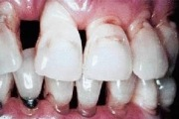
A korona (corona dentis) és a gyökér (radix dentis) határánál van a fognyak (collum dentis).
A klinikai korona a fognak azt részét jelöli, amely látható, tehát az ínytől koronálisabban elhelyezkedő részt. Így az élet során a klinikai korona változó kiterjedésű, például a még teljesen elő nem tört fog klinikai koronája kisebb, majd később az ínyvisszahúzódás miatt nagyobb lehet.
Az anatómiai korona ezzel szemben nem változik, mindig a zománccal fedett részt jelöli.

Slide 56
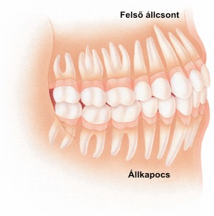
Gyökerek
Egy gyökerűek:
frontfogak,
kisörlők
kivétel: felső első kisőrlő (egy vesztibuláris és egy palatinális gyökérrel rendelkezik)
Kétgyökerűek:
alsó nagyőrlők (egy meziális és egy disztális gyökere van),
felső első kisörlők (4)
Háromgyökerűek:
felső nagyőrlők (amelyek közül kettő vesztibulárisan és egy palatinálisan található)

Slide 57
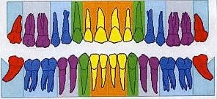
Fogak csoportosítása
1. Metszőfogak (dentes incisivi) - lapát (felső) és véső (alsó) alakúak harapásra alkalmasak (kvadránsonként kettő),
2. Szemfog (dentes canini) - a leghosszabb gyökerű (így rögzítése stabil) tépésre alkalmas (kvadránsonként egy),

Slide 58
3. Kisőrlők (dentes praemolares) –
széles koronával rendelkezők,
darabolásra és szétnyomásra alkalmasak, szerepet kapnak az arc esztétikájának kialakításában, a harapási magasság fenntartásában, a szájzug alátámasztásában. (kvadránsonként kettő),
Formájuk átmenetet képez két fogcsoport között, a 4-ek buccalis csücskei hasonlítanak a szemfog incisalis éléhez, de már igazi rágófelszínnel rendelkeznek. Két csücsökkel (cuspis) rendelkezik
Általánosan elmondható ahány gyökér annyi csatorna, kivételt képeznek az alsó molárosok, ahol két gyökérben 3 csatorna van: kettő a mesiálisban, egy a distalisban

Slide 59
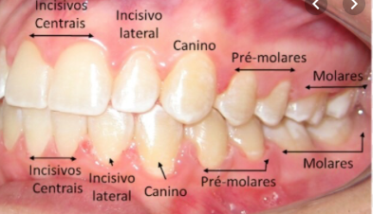
4. Nagyőrlők (dentes molares) - a legnagyobb rágómunkára alkalmasak, nagy occlusios felszínűek, több csücskű koronával és több erős gyökérrel rendelkeznek.
Rágófelszínükön felső fogaknál 4, alsó fogaknál 5 erős gumó van, közöttük keresztbarázda húzódik.
Feladatuk a rágáson kívűl az arc verticalis dimenziójának fenntartása.
5. Bölcsességfog (dens sapiens) - harmadik nagyörlő

Slide 60
Mühlreiter-jelek
Annak megállapítására használják, hogy a fogak jobb vagy bal oldaliak-e.
görbületi jel,
élszögleti jel,
gyökérdőlési jel,
gyökérbarázda jel,
gyökérgörbületi jel,

Slide 61
Görbületi jel:
Occlusalis irányból tekintve a legtöbb fogon a vestibularis felszín görbülete a mesialis felszín felé kisebb sugarú, erősebben görbült, mint a distalis felszín felé.
Élszögleti jel:
Vestibularis irányból tekintve a metszőél találkozása a mesialis felszínnel szögletes (és hegyes szöget alkot), míg a distalis felszínnel íves (és tompaszöget alkot) – ez mindegyik frontfogon megtalálható.

Slide 62
Gyökérbarázda jel:
a gyökér mesialis felszíne domborúbb, míg a distalis felszín vájtabb, vagy laposabb
Gyökérdőlési jel:
a gyökér hossztengelye nem egyenes folytatása a korona hossztengelyének, henem attól enyhén distalis és oralis irányba dől.
Gyökérgörbületi jel:
a gyökerek az apicalis harmadban gyakran distalis irányban görbülnek

Slide 63
Felső fogak jellemzői
1 | egy gyökér | Egy csatorna | Kör kersztmetszet
2 | egy gyökér | Egy csatorna | Ovális, a csúcsi negyedben kör keresztmetszet
3 | egy gyökér Leghosszabb 20-22 mm | Egy csatorna | Lekerekített sarkú, egyenlő oldalú háromszög
4 | 1/3 részt egy gyökér 2/3 részt 2 gyökér | Bifurkáció bárhol lehet | Piskóta alakú, szétválás után kör
5 | egy gyökér | Egy vagy két csatorna | Piskóta alak, mesiális oldalon behúzódás
6 | 3 gyökér 1 palatinalis 2 buccalis (mesio és disto) | 1 palatinalis – 1 csatorna - Mesiobuccalis- 1 csatorna – Distobuccalis- 1 csatorna – | Kör keresztmetszet Piskóta alak Leggyengébb – kör alak
7 | 3 gyökér 1 palatinalis 2 buccalis (mesio és disto) | -II- | -II-
8 | 3 gyökér 1 palatinalis 2 buccalis (mesio és disto) | -II- | -II-

Slide 64
Alsó fogak jellemzői
1 | egy gyökér | Egy csatorna | Lekerekített téglalap
2 | egy gyökér | Egy csatorna | Lekerekített téglalap
3 | egy gyökér | Egy csatorna | Ellipszis alakú
4 | egy gyökér | Egy vagy két csatorna | Ellipszis alakú
5 | egy gyökér | Egy vagy két csatorna | Piskóta alak, mesiális oldalon behúzódás
6 | 2 gyökér 1 mesialis 1 distalis | 1 mesialis - Egy csatorna 1 distalis Egy csatorna | Lapított piskóta Piskóta alak
7 | 2 gyökér 1 mesialis 1 distalis | -II- | -II-
8 | 2 gyökér 1 mesialis 1 distalis | -II- | -II-

Slide 65
Fog szerkezete
A fog belsejében található a fogpulpa,
ezt teljesen körbeveszi a dentin, melyet a koronai részen zománc, a gyökéren pedig a cement fed.
A zománc és a cement a fognyaknál találkozik.
A fogak a fogmederben az ún. gyökérhártya (periodontium) által rögzülnek.

Slide 66
Fog szerkezete

Slide 67
Fogak szövettani összetevői
Kemény szövetek:
zománc
dentin
cement
Lágyszövet:
fogbél

Slide 68
Zománc (enamelum, substantia adamantia)
a szervezet legkeményebb és leginkább mineralizált anyaga
Normális esetben csak ez látszik, de ha túl nagy a kopása a fognak, akkor a dentin is láthatóvá válhat.
96-99%-a szervetlen (anorganikus) anyag, legnagyobb része hidroxilapatit,
a többi pedig víz és szerves anyag.
Nagy szervetlen anyag tartalma miatt nagy a keménysége, de a törékenysége is. Ezért, ha nincs alátámasztva – dentin vagy tömőanyag által – könnyen letöredezik.
Mivel a zománc áttetsző, a dentin színe nagymértékben meghatározza a színét, úgyszintén az odahelyezett fogászati anyagok (tömések) is.

Slide 69
Enamelum
Vastagsága változó, a rágófelszínen a legvastagabb (kb. 2,5 mm), majd a fognyak fele fokozatosan elvékonyodik.
Mivel nagy a szervetlen anyag tartalma csak fiziko-kémiai úton történhetnek változások a szerkezetében. A savak kioldják a szervetlen anyagot belőle (deminerelizáció), de ha megfelelő időn belül a szájüreg pH-ja megemelkedik, akkor ezek a nyálból visszaépülhetnek (remineralizáció).
A hidroxilapatit hidroxil része kicserélődhet egy fluor ionnal, és egy ellenállóbb fluoroapatit képződik.
Ezért fluoroznak bizonyos anyagokat, mint például a fogkrém, víz, tej stb. Professzionális fluorozást kezdeti fogszuvasodások kezelésekor alkalmaznak.

Slide 70
Enamelum
Morfológiai egysége az egyetlen ameloblast által képzett kristályköteg (zománcprizma)
Az ameloblast Tomes-nyúlványának distalis része által képzett prizmatikus állomány (centális kristályköteg) és a nyúlvány lateralis része által kialakított interprizmatikus állomány (lateralis kristályköteg) eltérő lefutású kristályainak váltakozása adja a zománc jellegzetes szerkezetét.
A kristálykötegek átmérője átlagosan 4 mikrométer, a felszín felé folyamatosan vastagodnak (nagyobb összfelszínt tölt ki ugyanannyi köteg).

Slide 71
Dentin (dentinum, substancia eburnea)
A fogbélkamrát teljesen körbeveszi, kívülről pedig a zománc és a cement fedi.
70%-ban ásványi anyagot, 20%-ban szerves anyagot és 10%-ban vizet tartalmaz.
Keménysége kisebb, mint a zománcnak, rugalmassága viszont nagyobb
megmunkálására kéziműszere,k és acélfúrók is alkalmasak,
Magasabb szervesanyag-tartalma miatt a fogszuvasodás könnyebben roncsolja.

Slide 72
Dentin szerkezete:
Dentincsatornák (tubulusok) tagolják,
melyekben az odontoblasztok (dentint termelő sejtek) nyúlványai, az ún. Tomes-féle rostok, találhatóak.
A csontokhoz hasonlóan élő szövetről van szó.
A tubulusokat körbeöleli 0,5-1 mikrométer vastagságú nagyfokban mineralizált peritubularis dentin.
A dentincsatornák átmérője az egyén korával és a dentinen belüli helynek megfelelően változik. A zománc felé eső részen szűkebbek, míg fiatal korban 2,5-3 μm-esek a csatornák, idősebb korra1,3-1,5 μm-re csökkennek.

Slide 73
szubodontoblasztikus
plexus idegrostjai

Slide 74
Dentin szerkezete:
Az intertubularis dentin kollagénhálozatában apatit kristályok találhatók.
A pulpalis dentinfelszín 22%-át a tubulusok lumene teszi ki, míg a dentin-zománc határon annak csak 1%-át.
A tubulusokban az odontoblastok nyúlványai mellett, főleg dentinfolyadékot találhatunk, 95%-os víztartalommal.
A dentin víztartalma a zománc közelében 1 térfogat% körüli, míg a pula közelében 22%. (a dentin hidrofil tulajdonságú)

Slide 75
Dentin
A tubulusokon keresztül bizonyos anyagok átjuthatnak, így például baktériumok által termelt különböző toxinok, melyek irritálhatják a fogbélben lévő idegvégződéseket, fájdalmat váltva ki.
Maguk a baktériumok nem képesek áthatolni a tubulusokon.
A fogászati beavatkozások során tapasztalt fájdalomingerek is a dentincsatornákon közvetítődnek:
a csatornákban folyadékáramlás következik be, ami mechanikailag ingerli az idegvégződéseket.
A dentin, a zománccal ellentétben, kis mértékben képes védekezni a külső behatások ellen. Amikor a szuvasodás eléri a zománc-dentin határt, a dentincsatornácskákban és a dentin pulpa felőli részén megindul a dentin lerakódás, ami gátat próbál szabni külső ingerek ellen.

Slide 76
Dentin típusai:
Primér dentin: fogak fejlődése alatt képződik
2. Secunder dentin: fogfejlődés befejezte után, az egész élet során folyamatosan termelődik. Szerkezete megfelel a primér dentinnek.
3. Tercier (reparatív, reaktív) (inger) dentin: különböző ingerek hatására (caries, abrasio, restauratív beavatkozás) mint védekező reakció képződik. Szövettani szerkezete eltér az eredetitől hiányozhatnak belőle a dentintubulusok.

Slide 77
Reaktív dentin: ha a pulpa integritása nem szűnik meg
Reparatív dentin: ha a pulpa integritása megszűnik (sebgyógyulás jön létre) – kötőszövetes gyógyulási folyamat – fibroblastszerű sejtek kezdenek proliferálni és vándorolni a sérülés helyére. Ezek a sejtek a dentin-pulpa határon fibrodentin réteget alakítanak ki. Később odontoblastszerű sejtek differenciálódnak és tubularis tercier dentint kezdenek építeni.

Slide 78
Fogbél (pulpa dentis)
a fog legbelső része, mely egy speciális laza kötőszövetbe ágyazott ereket és idegeket tartalmaz
Funkciói:
1. induktív - a pulpa indítja el a fog fejlődése során, a dentin és zománc termelést,
2. tápláló, formatív – a fogbél érhálózata táplálja az odontoblastokat, az itt található odontoblasztok termelik a dentint,
3. védekezési – a pulpakamrát határoló odontoblastok képesek különböző ingerek hatására a dentinképződés intenzításán változtatni (tercier dentin alakul ki), sőt ha a pulpaüreg megnyílik, akkor új odontoblastok differenciálódnak és vándorolnak a sérülés helyére és új dentint (terciert) alakítanak ki.

Slide 79
Anatómiai szempontból megkülönböztetünk:
1. a fog koronájában elhelyezkedő pulpakamrát
2. a gyökérben található gyökércsatornát
3. A fogak csücskeinek megfelelően a pulpakamrában pulpaszarvakat
A gyökér formáját követve a gyökércsatorna is egyre szűkül, amíg egy nyíláson (foramen apicale) keresztül kinyílik. Ezen a nyíláson át lépnek be a fogba az erek és az idegek.

Slide 80
Gyökércsatorna
A gyökércsatorna a gyökér apicalis részében többszörösen elágazódhat, ezek a APICALIS RAMIFICATIÓK.

Slide 81
A pulpa és a dentin szövettani egységet képez
Állandó kapcsolatukat jellemzi:
- odontoblast sejtek elhelyezkedése
- a sejttest a pulpában, a sejtnyúlvány a dentinben helyezkedik el
- dinamikus viszonyban állnak – a pulpa felelős a dentinképzésért

Slide 82
A pulpán 4 részt különíthetünk el:
- külső predentin alatt elhelyezkedő, egy sejtből álló réteg: odontoblastréteg
- befele haladva a Weil-féle zóna (kevés sejtet tartalmaz)
- ezt követi a sejtdús zóna
- legbelül a pulpa magja (pulpa propria), ez a legtöbb pulpasejtet tartalmazza, valamint a fő ereket és idegrostokat
Az odontoblast sejteknek két fő részét különíthetjük el:
1. a predentin közvetlen közelében elhelezkedő sejttestet és a
2. dentintubulusba nyúló odontoblast nyúlványt

Slide 83
Pulpa még tartalmaz:
- fibroblastokat- a legközönségesebb sejttípus. Felelős az Ec-tér összetevőinek – kollagénrostok, alapállomány – a termeléséért.
Rugalmasan képesek változtatni aktivitásukat az igényeknek megfelelően.
- Immunsejtek, kb 8% - dentriticus sejtek: antigénprezentáló sejtek
¬ Macrophagok
¬ T lymphocyták

Slide 84
Cement (cementum, substancia ossea dentis)
A fogat rögzítő négy szövet (fogmeder, gyökérhártya, fogíny, cement), a fogágy (parodontium) egyik alkotórésze.
A fog anatómiai gyökerét fedi.
Legvastagabb a gyökércsúcsnál, majd a zománc-cement határ fele fokozatosan vékonyodik.
Fő funkciója a gyökérhártya rostjainak (peridontalis ligamentum kollagénrostjainak) az elhorgonyzása.
A kémiai összetételét tekintve a csonthoz hasonlít, de hiányoznak belőle az erek és idegek.

Slide 85
Megkülönböztetünk sejtes (celluláris) és
sejtmentes (acelluláris) cementet.
Acelluláris cement fedi a gyökér egész felszínét, és ezt fedi a gyökércsúcsi harmadban a celluláris cement, ez gyakori az interradicularis területen is. Ez utóbbi a cement gyors lerakódása közben jön létre, amikor a sejtek (cementoblastok) benne maradnak a cement állományában.

Slide 86
A cementben kétféle rosttípust különböztetünk meg:
1. egyrészt, a gyökérhártya (Periodontalis Ligamentum fibroblastjai) által termelt, a cementbe beágyazódott és a gyökér felszínére merőlegesen vagy ferdén rendeződnek el a Sharpey-rostok (extrinsic rostok)
2. másrészt, a cementoblasztok (cementet termelő sejt) által termelt és a foggyökérrel párhuzamos lefutású intrinsic rostokat

Slide 87
Cement-zománc határ vonalszerű kapcsolata:
1. a cement ráhúzódik a zománcra (60%)
2. a zománc és a cement határa tompán összeilleszkedik (30%)
3. a zománc és a cement között a dentin szabadon van (10%)
Rendszerint egy fogon belül, egymást váltva a fog nyaka körül mindháromféle csatlakozás megtalálható.

Slide 88
Fogágy (parodontium)
Feladata a fog rögzítése az állcsontokban és a fogra ható erők érzékelése.
Négy alkotóeleme van:
- fogmeder (alveolus)
- cement (cementum)
- gyökérhártya (periodontium)
- íny (gingiva)
Ezek közül a cement a fog alkotórésze.
Közötte és a fogmeder közt húzódnak a gyökérhártyarostok, melyek rugalmasan felfüggesztik a fogat.
Az íny szerepe a másik három alkotóelem védelme.

Slide 89
A gyökérhártya (periodontium)
egy specializált kötőszövet, mely a fogmeder és a cement közt húzódik.
Két oldalról cementoblastok, ill osteoblastok határolnak.
A fő rostkötegek (Sharpey-féle) között laza kötőszövetes állomány található fibroblastokkal, tartalék sejtekkel, macrophagokkal, osteoclastokkal, véredényekkel, idegekkel és nyirokelemekkel.
Található még epithelialis sejtmaradványok –Malassez-féle sejtek, fog fejlődése során a Hertwig-féle hüvelyből maradnak vissza, fiziológiás szerepük nem ismert de a periodoncium gyulladásakor cystaképződés indulhat ki belőle.
Fő feladata a fog rögzítése és a rágóerők átvitele a csontra.
Szerepük van még a fogak proprioreceptív (saját) érzékelésében. Mechanoreceptorok vannak benne, melyek érzékelik és továbbítják az agyhoz a fogat ért erők nagyságát.

Slide 90
A fogmeder (alveolus)
egy bemélyedés az állcsontok processus alveolarisban, melyben a fogak gyökerei ülnek.
Az alveolus perforalt, amely réseken keresztül hatolnak át az idegek és erek.
Három rétegből áll:
1. periodontalis szalagokat (Sharpey-rostokat) magába ágyazó belső corticalis (lamina compacta vagy a rtg-ben lamina dura, mely a csont gyökér felé tekintő fala
2. Külső corticalis, mely a csont szájüreg és vestibulum felé tekintő fala
3. A kettő közt elhelyezkedő szivacsos állomány
A fogmeder az élet során változik. Így, ha a fog elveszti szomszédját vagy az antagonistáját, akkor a rés felé vándorol („keresve társát”). Ilyenkor az oszteoklasztok és az oszteoblasztok modulálják a csontot. Ezt használják ki a fogszabályzás során is, amikor mesterségesen mozgatják a fogakat. Azon az oldalon, ahol az erő hat az oszteoklasztok lebontják a csontot, másik oldalon viszont az oszteoblasztok felépítik.

Slide 92
Szájnyálkahártya
Három egységre osztható:
– A szájfeneket, a vestibulumot (szápitvart) és a bukát (orcát) borító nyálkahártya – el nem szarusodó laphám
– A dorsum linguae (nyelvhát) speciális nyálkahártyája
- A rágófunkcióhoz speciálisan adaptálódott feszes, keratinizált (elszarusodott) nyákahártya (gingiva, palatum durum, fogatlan állcsontgerinc)

Slide 93
A gingiva
a szájüreget kibélelő speciális kültakaró
Feladata: a mélyebb parodontális szövetek védelme
Az ínybarázda alján található a hámtapadás (epithelialis junctio).
Itt a hámsejtek szorosan a foghoz tapadnak, védve ezáltal a fogágy többi részét.
A fogíny a fog többi részétől külön fejlődik a szájüreg nyálkahártyájából a fogelőtörés során.

Slide 94
Ínynek (gingiva) nevezzük
a processus alveolarist fedő, a fogak cervicalis részét övező, a rágófunkcióhoz speciálisan adaptálódott nyálkahártyát
A gingivális egységen belül megkülönböztetünk szabad ínyszélt (gingiva marginalis – részei: vestibularis, oralis szabad ínyszél és interdentalis papilla) és
feszes ínyt (gingiva propria). Az íny vestibularisan és lingualisan az ún. mucogingivalis határvonallal (mucogingivalis junctio) határolódik el a laza nyálkahártyától (alveolaris mucosa). Palatinalisan az íny és a palatinalis feszes nyálkahártya között nincs éles határ.

Slide 95
A szabad ínyszélen (gingiva marginalis) belüli rés neve sulcus gingivalis (ínybarázda)
Szondázási mélysége normális esetben 1-3 mm

Slide 96
Gingiva marginalis
Nincs a foghoz tapadva, feszes, vékony, halvány rózsaszín, a széle áttetsző
Az íny egy feszes karélyt formál a fog körül
A gingivális sulcus oldalsó falát alkotja
Megkülönböztetünk:
Oralis, vestibularis, interdentalis papillák közötti col areat ( szélessége 1-2mm)
Eszközökkel, légfúvással enyhén elválasztható az ínytől
Sérülékeny, baktériumok által könnyen begyullad

Slide 98
Interdentalis papilla
Háromszögletű ínyrész, amely kitölti a fogak közötti területet
A fogak gingiva marginalisának legmélyebb pontjától terjed koronális irányba, approximalis fogközt kitöltő íny
Alakját a fogak formája és az approximalis térköz szélessége szabja meg

Slide 99
Feszes íny (gingiva propria)
Kötőszöveti rostokkal szorosan tapad a processus alveolaris csonthártyáján, ami a jellemző narancshéj rajzolat alapja
Felszínét elszarusodott laphám borítja, ami alól halványrózsaszínen tűnik elő az irha erei
Szélessége egyénenként és fogcsoportonként változó, 1-9 mm
Vetibularisan: frontfogaknál a legszélesebb, praemoralisoknál keskenyebb, a molarisoknál újra szélesebb
Lingualisan: frontfogaknál a legkeskenyebb, majd egyre szélesedik

Slide 100
A gingiva marginalis és a gingiva propria közötti határ nem éles, néha van csak a felszínen sekély kis behúzódás a hámtapadásnak megfefelően
A gingiva propria a mucogingivalis junctioval határolódik el a laza nyálkahártyától

Slide 102
Fogak érintkezései:
A fogak a szomszédos fogakkal a kontaktpontoknál érintkeznek.
A szomszédos fogak az egymás felé néző enyhén domború felszíneik legkiemelkedőbb részén érintkeznek, ez az érintkezés eredetileg pontszerű
A kontaktpont megléte lényeges:
Rágáskor lehetővé teszi a terhelés egyenletes elosztását. Kontaktpontok hiányában a terhelés csak egy-egy fogra hárul, ez hosszú távon egyes fogak túlterheléséhez, sőt később fogínysorvadáshoz, majd a fog meglazulásához vezethet.
A kontaktpontok pontos helyreállítása tömésekkel, fogpótlásokkal elengedhetetlen fontosságú feladat. Mely nem csak az adott fogpárt, hanem az egész fogsort védi.

Slide 103
Fogak beidegzése
Kettős: érző és vegetatív
Az érző rostok a nervus trigeminus (V. Agyideg) 2. és 3. ágán keresztül érkeznek.
A vegetatív szimpatikus rostok a felső nyaki dúcból (C8, T1 és T2 szelvényekből) származnak és az erek mentén haladnak.
A foramen apicalén való belépésük után az érzőrostok főleg a koronapulpában ágazódnak el.
A szervezetben egyedülállóan elvesztik mielinhüvelyüket és a Raschkow-féle szubodontoblasztikus plexust alkotják.
Egyes rostok a dentincsatornákba is behatolnak. Újonnan áttört fogakban a szubodontoblasztikus plexus még nincs kifejlődve.

Slide 104
A pulpa érzőrostjainak kb. 80%-a C-típusú velőtlen rost, mely a tompa, hosszantartó, kevésbé elviselhető, nem lokalizálható fájdalomért felelős.
Aα-rostokat is találunk, melyek a hirtelen fellépő, éles, nyilalló fájdalmat közvetítik.
Ezenkívül kevés Aβ-rost is megfigyelhető, ezek nyomás- és tapintásingereket közvetítenek.

Slide 105
Nervus trigeminus (háromosztatú ideg, V. agyideg) fő ágai
Nervus ophtalmicus
Nervus maxillaris
Nervus mandibularis

Slide 106
1. Nervus ophtalmicus:
A szem felett lép ki a koponyából
A szem, a felső szemhély és a homlok érzésének irányításáért felelős
- érző ideg (csak érző rostokat tartalmaz)
- a homlok bőrének beidegzése
- a szemzugok bőrének beidegzése

Slide 107
2. Nervus maxillaris: - felső fogsor idegei
- A koponyaüregből a kerek nyíláson (foramen rotundum) keresztül lép ki a fossa pterygopalatinába és itt ágaira oszlik.
- érző ideg (csak érző rostokat tartalmaz)
Ágai:
1. ramus meningeus – dura matert idegzi be
2. nervus infraorbitalis – a nervus maxillaris egyenes folytatása, ágai:
- rami alveolares superiores posteriores: a tuber maxillae kis csatornácskáiban a felső molarisok gyökeréhez mennek
- rami alveolares superioers medii: a sinus maxillaris oldalfalában a felső kisörlőkhöz fut
- rami alveolares superiores anteriores: a sinus maxillaris falában szemfoghoz és a metszőfogakhoz halad

Slide 108
A rami alveolares superiores a maxillaban fonatot (plexus dentalis superior) képeznek, és mind a foggyökerekhez, mind a felső fogak buccalis gingivájához adnak ágakat (rami dentes et gingivales)
3. nervus zygomaticus – járomtájék bőrének beidegzése, külső szemzug és a halántékbőr egy részének beidegzése
4. nervi pterygopalatini – orrüreg, orrsövény, orrszárnyak beidegzése, lágyszájpad beidegzése
+ egyik ága: nervus incisivus a metszőfogak mögötti területet és a metszőfogak palatinalis gingiváját idegzi be

Slide 109
3. Nervus mandibularis:
érző és mozgató rostokat tartalamaz,
az alsó fogak beidegzése, a rágóizmok beidegzése
Ágai:
1. ramus meningeus: a foramen ovale alatt ered, a középső koponygödörben a dura területét látja el
2. mozgató idegek:
- nervus massetericus – rágóizmok beidegzése
- nervi temporales profundi - rágóizmok beidegzése
- nervus pterigoideus lateralis - rágóizmok beidegzése
- nervus buccalis – mozgatócsoport egyetlen érző ága, beidegzi az alsó molarisok buccalis gingiváját, a pofa nyálkahártyáját és bőrét
3. érző idegek:
- nervus auriculotemporalis – parotis, fül, hallójárat, állkapocsízület tokja, halánték bőrének beidegzése
- nervus alvaolaris inferior – belép a foramen mandibulaen keresztül a canalis mandibulaeba, ágakat ad a foggyökerekhez, majd a mandibula testében továbbhaladva (canalis incisivus mandibulae-ban) a metszőfogak beidegzését is biztosítja.
- Nervus linqualis: nyelv

Slide 110
Nyálmirigyek
A nyálmirigyek váladéka a nyál, amely a szájüregbe ömlik
Két fő csoportja:
nagy nyálmirigyek - kissé távolabb helyezkednek el a szájüregtől és azzal csak kivezető csöveikkel kapcsolódnak közvetlenül,
kis nyálmirigyek - a szájüreg nyálkahártyájában vagy a submucosaban találhatók és közvetlenül számos kivezető nyílással nyílnak a szájüregbe.

Slide 111
Kis nyálmirigyek
egy része a nyelvben található - glandulae radicis linguae
másik része az ajakban (galndulae labiales), a pofákban (galndulae buccales) és a szájpadon (galndulae palatinae)
Számuk több száz is lehet, és soliteaer kis nyálmirigyekként találhatók

Slide 112
Nagy nyálmirigyek:
1. Glandula PAROTIS
Legnagyobb nyálmirigy, az arc külső felszínén, a fül előtt csak kisebb része látható a bőr alatt, nagyobb része a mandibula mögött, a parotisfészekben foglal helyet.
Kivezetőcsöve: ductus parotideus vagy STENNON-féle vezeték – a mirigy elülső szélén lép ki, majd a járomív alatt, azzal párhuzamosan halad előre, átfúrja az arc zsírtestét, majd a pofa falát alkotó trombitás izmot és a vestibulu orisba nyílik a felső 2. molaris foggal szemben kis kiemelkedéssel (papilla parotidei)
¬ Beidegzés: → IX. agyideg

Slide 113
2. Glandula SUBMANDIBULARIS
Mandibula alatt helyezkedik el.
Kivezetőcsöve a ductus submandibularis WARTHON-vezeték 4-5 kivezető cső összeömlésével
A mirigy belső oldalán ered,
hátrafelé haladva megkerüli a szájfeneket alkotó izom, a m. mylohyoideus hátsó szélét,
majd a nyelv oldalán előre fut és a nyelvfék két oldalán, az ún. Caruncula sublingualison keresztül, a nyelv alatti mirigy fő kivezetőcsövével együtt nyílik a szájüregbe.
Beidegzés→ VII. (Nervus facialis) agyideg

Slide 114
3. Glandula SUBLINGUALIS
Legkisebb páros nagy nyálmirigy, felülről a szájfenék nyálkahártyája borítja.
Hátsó része 5-10 kivezető csővel (ductuli sublingualis minores) közvetlenül nyílik,
Elülső részének kivezető csövei összeszedődve alkotják a ductus sublingualis majort (Bartholin vezeték) a Caruncula sublingualison nyílik
Beidegzés→ VII. (Nervus facialis) agyideg

Slide 116
Nyál:
napi mennyisége: kb. 1 liter/nap
¬ Termelődése feltétlen és ráépülő feltételes reflex alapján történik
¬ Feltétlen reflexközpontja a nyúltvelőben található
¬ a szimpatikus idegrendszer CSÖKKENTI, a paraszimpatikus FOKOZZA a nyálelválasztást
A nyál típusai:
¬ híg nyál→ étkezési szünetekben (SEROSUS-os)
¬ sűrű nyál→ étkezés alatt (MUCINOSUS-os, benne enzimek vannak)
A nyál vegyhatása
¬ pH-értéke: 6,2-7,6 (a frissen termelődő nyál SAVAS→ CO2 leadás mellett sói kicsapódnak átmegy LÚGOS vegyhatásba
¬ sűrűsége: 1,00-1,01 g/cm3

Slide 117
Nyál hatása:
- elősegíti a száj öntisztulását
- nyelés könnyítése,
- a falat kialakítás segítése
- plakk képződés csökkentése
- szénhidrát bontás
- Bactericid hatás (baktériumölő) és virucid hatás
- kiválasztás
- nyálkahártya nedvesítése és nedvesen tartás

Slide 118
A nyál összetétele
1.) víz
2.) szervetlen vegyületek.:
→ ionjai: - kationok: Na⁺; K⁺; Ca²⁺; Mg²⁺→változó
- anionok: Cl⁻; CO⁻; SO²⁻4;→változó
- Fluorid, a kiválasztott nyálban közel állandó
3.) szerves vegyületek:
- kevés cukor
- Mucopoliszacharidok
- enzimek: - amiláz→ növényi keményítőt bontja kettős cukorra
- maltáz→ kettős cukrot bontja egyszerű cukorra

Slide 119
A nyál összetétele
4) Nyál CORPOSCULUMOK = nyál testecskék→ nyállal kiválasztódó sejtek
5) antimikrobális összetevők:
IgA, komplement jelenlétében (ez az ínytasak plazmaeredetű folyadékából származik) a Gramm-pozitív baktériumokat képes oldani
- lizozim, a baktériumok sejtfalát károsítja
- laktoferrin, a baktériumok növekedéséhez szükséges vas felvételét gátolja
- interferon, vírus ölő

